Slide 1
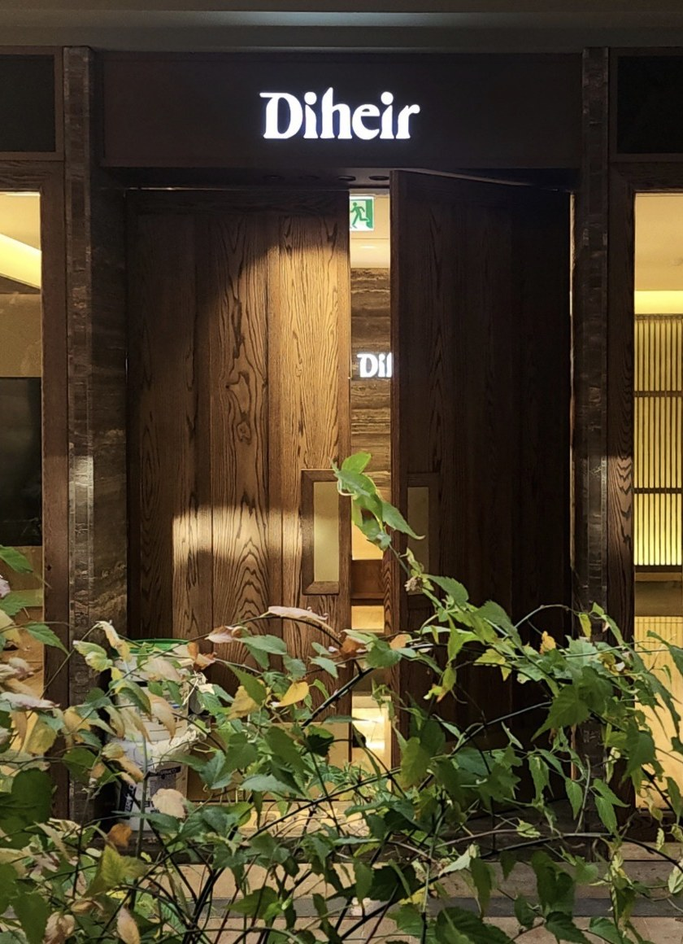
DIHEIR
브랜드 디렉션 제안
High-end Quality Jewelry · 청담동

Slide 2




브랜드 핵심 키워드
디에르가 추구하는 방향성 — 하이엔드 퀄리티 주얼리
디자이너 상주
우아함
조용한 럭셔리
이태리 감성의
정원 속 매장
매장에 디자이너가 상주하며
고객 맞춤 컨설팅과
비스포크 경험을 제공
과하지 않은 라인과 디테일,
시간이 지나도 변치 않는
품격있는 디자인
로고를 내세우지 않는
절제된 표현으로
본질적 가치를 전달
자연光과 그린이 어우러진
공간에서 느끼는
이태리식 여유와 정취

Slide 3
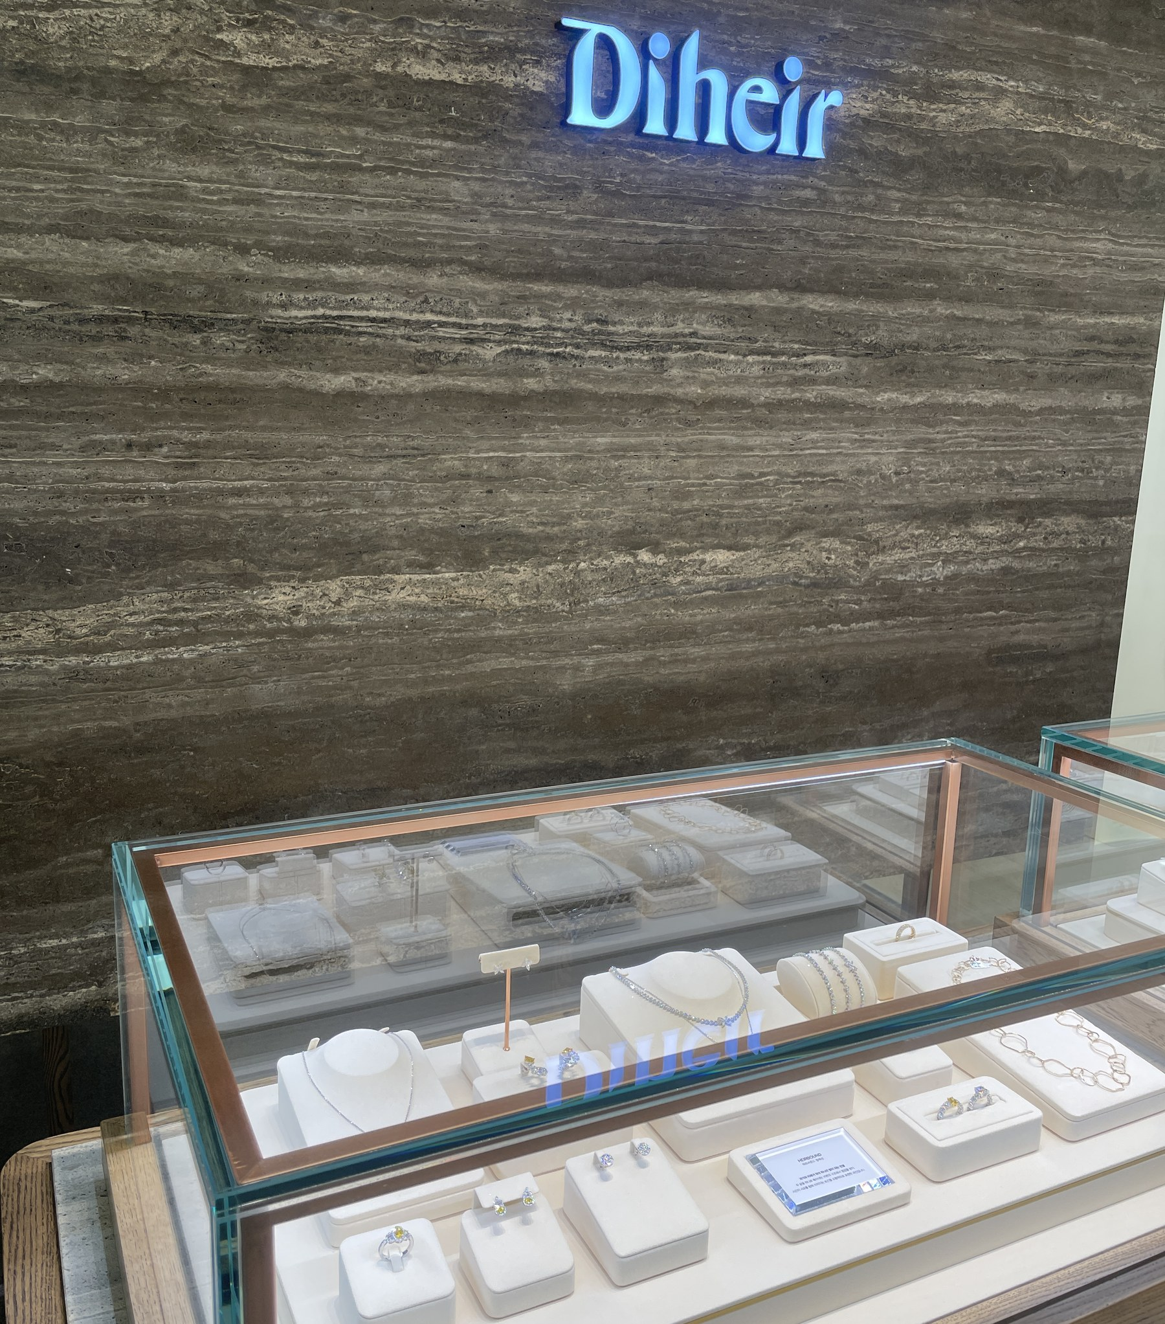
01
하이엔드 퀄리티 주얼리
디자이너 상주 컨설팅
전속 디자이너가 매장에 상주하여 고객 한 분 한 분의 라이프스타일에 맞춘 큐레이션과 맞춤 제작(비스포크) 상담을 진행합니다.
소재와 세공의 완성도
원석 선별부터 세팅까지 모든 공정에서 타협하지 않는 기준을 적용하여, 오래 소장할 수 있는 퀄리티를 완성합니다.
“ 디자이너가 상주하는 매장은,
곧 브랜드의 신뢰와 전문성을 보여주는 공간입니다. ”

Slide 4
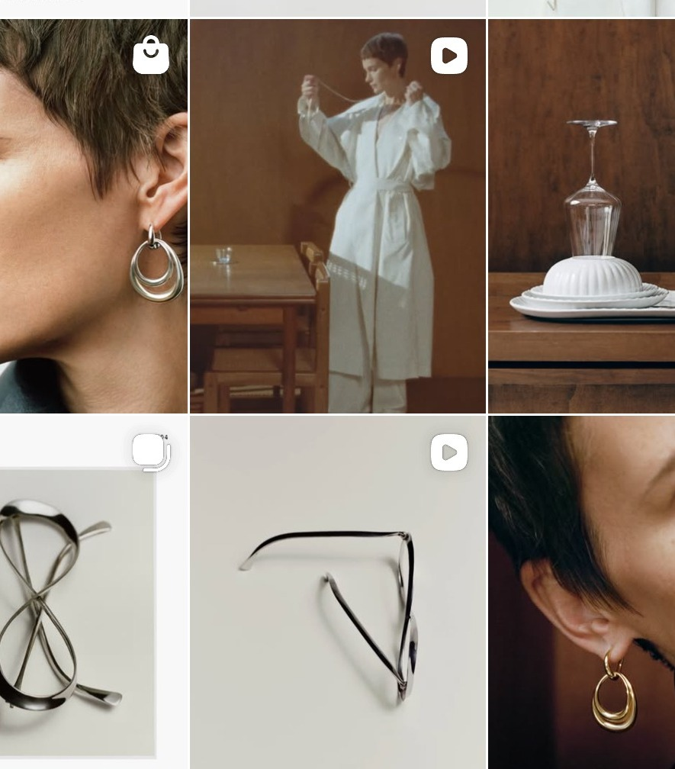
02
우아함 & 조용한 럭셔리
Quiet Luxury — 절제된 디자인이 만드는 품격
로고보다 만듦새
큰 로고나 화려한 장식 없이도, 라인과 비례, 마감의 디테일만으로 가치를 증명하는 디자인 철학을 지향합니다.
정적인 우아함
유행을 따르지 않고, 시간이 흘러도 자연스럽게 어우러지는 절제되고 차분한 무드를 추구합니다.
참고 브랜드 무드 — Georg Jensen
차분한 광택과 절제된 실루엣으로 ‘조용한 럭셔리’의 정서를 보여주는 레퍼런스

Slide 5
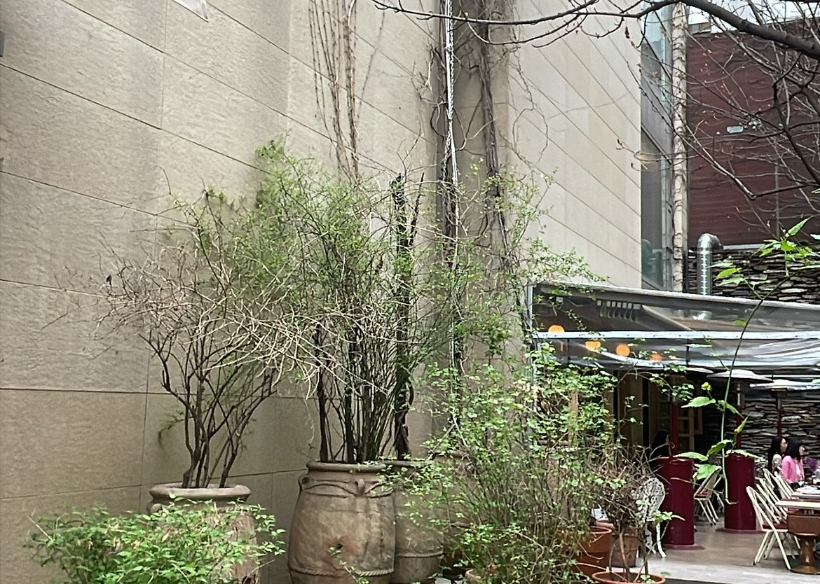
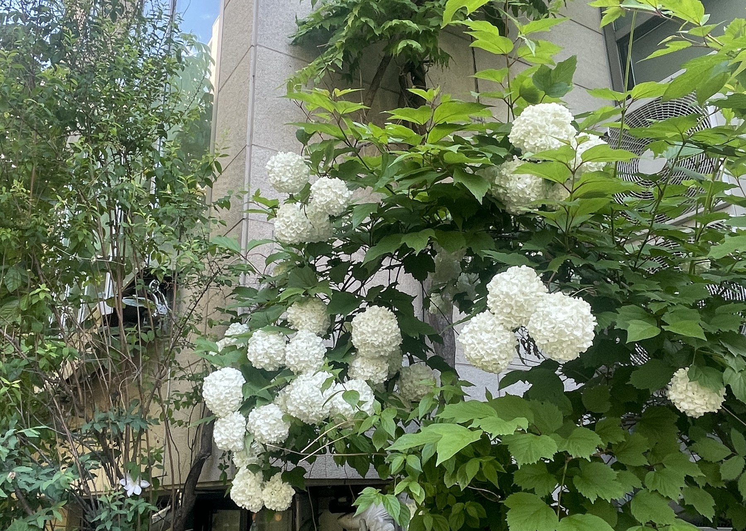
03
이태리 감성의 정원 속 매장
자연과 공간이 함께 만드는 디에르만의 매장 경험
넝쿨과 화분으로 둘러싸인 외관 — 도심 속 정원 같은 첫 인상
계절감 있는 식재 — 자연광과 그린이 어우러진 파사드

Slide 6
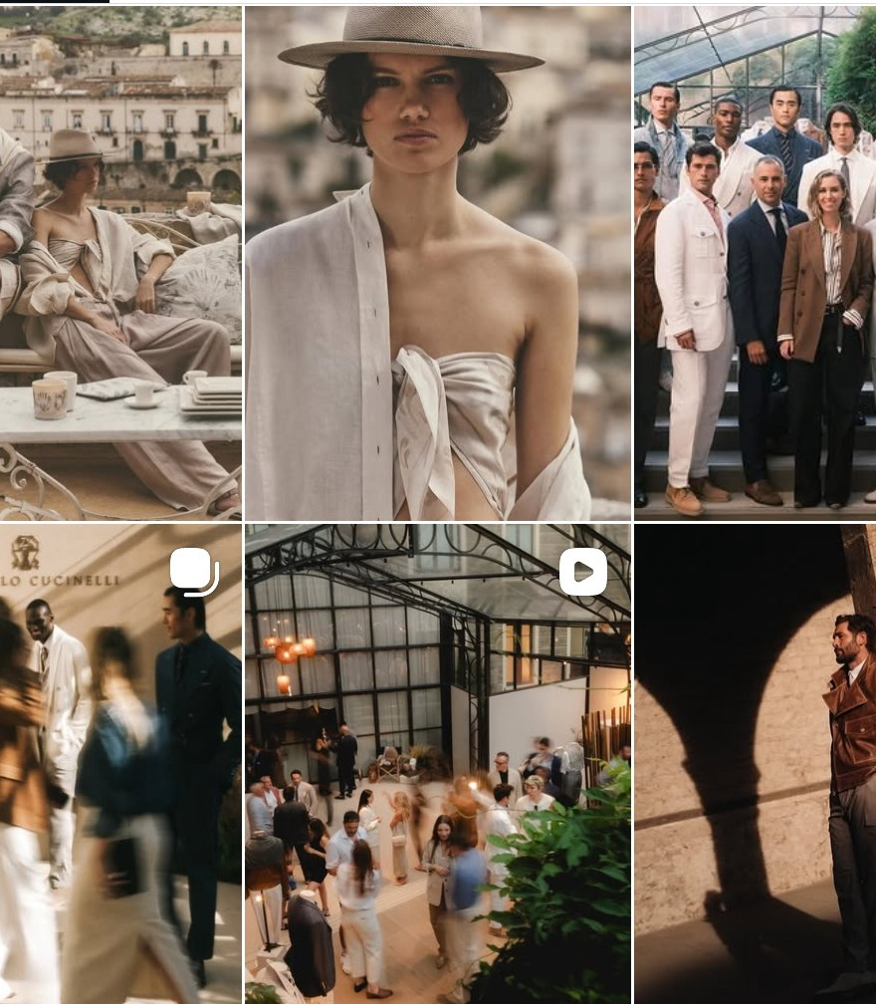
04
추구하는 브랜드 이미지
Brunello Cucinelli
이태리 장인정신과 휴머니즘
전통적인 수공예 기술과 따뜻한 휴머니즘을 바탕으로, 시간이 지나도 빛을 잃지 않는 가치를 만듭니다.
절제된 컬러와 자연스러운 무드
베이지·브라운 ·올리브그린 등 자연에서 온 색감과 여유로운 라이프스타일 연출로 ‘조용한 럭셔리’를 시각적으로 완성합니다.
디에르가 지향하는 톤 & 매너의 기준점

Slide 7
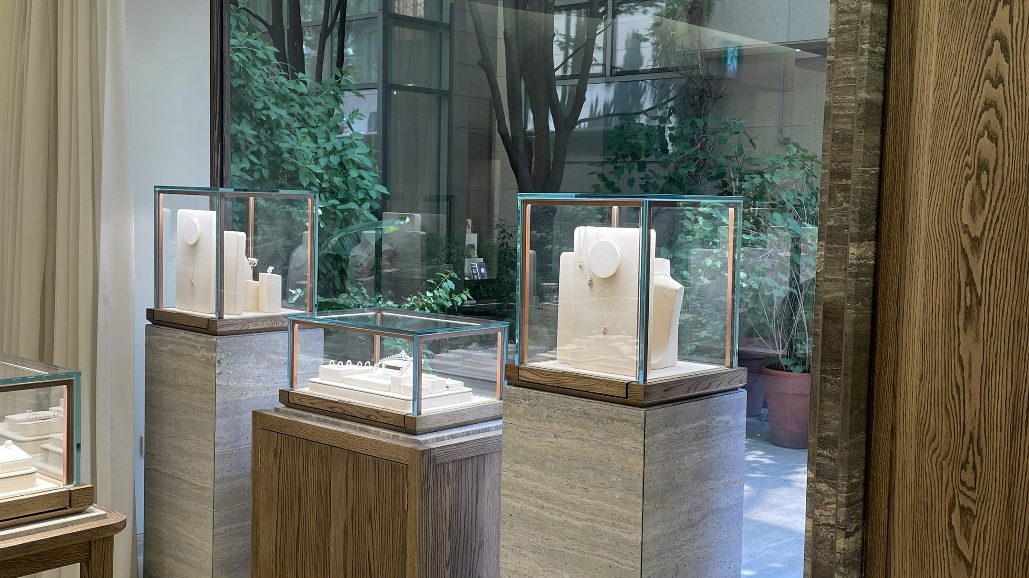
DIHEIR BRAND DIRECTION
디자이너의 안목, 정원의 여유,
조용한 럭셔리의 완성
디자이너 상주
우아함
조용한 럭셔리
이태리 감성의 정원 속 매장
하이엔드 퀄리티 주얼리 브랜드로서, 디에르는 브루넬로 쿠치넬리가 보여주는 절제된 격조와 장인정신을 지향하며,
청담동 매장의 정원 같은 공간에서 디자이너와 함께하는 특별한 경험을 제공합니다.

Slide 8
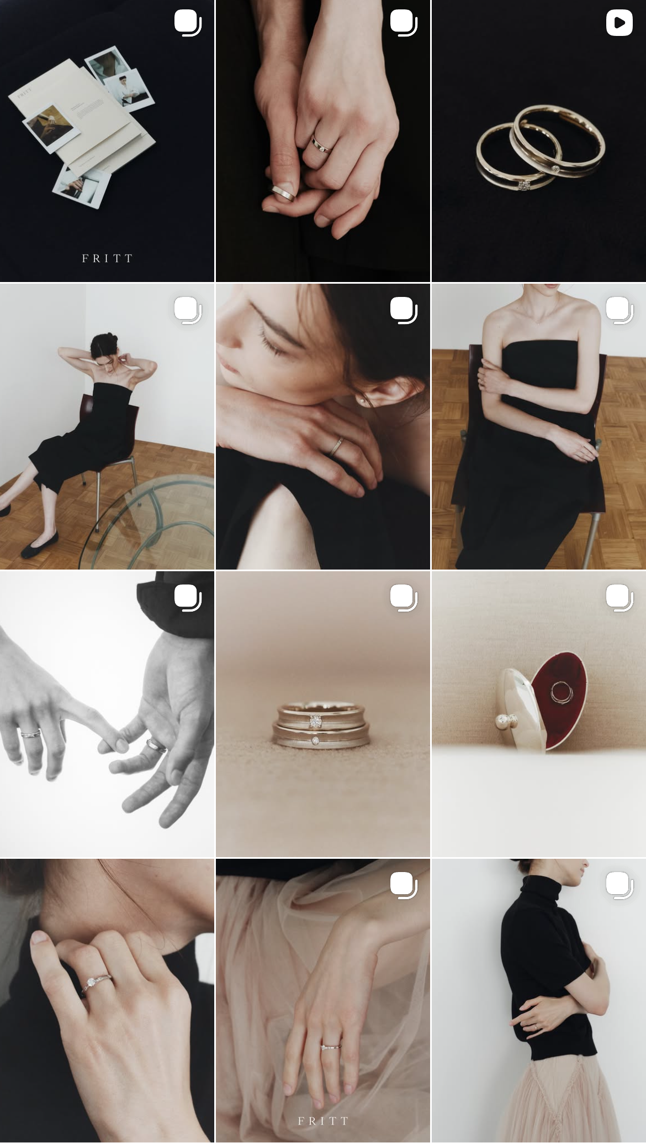
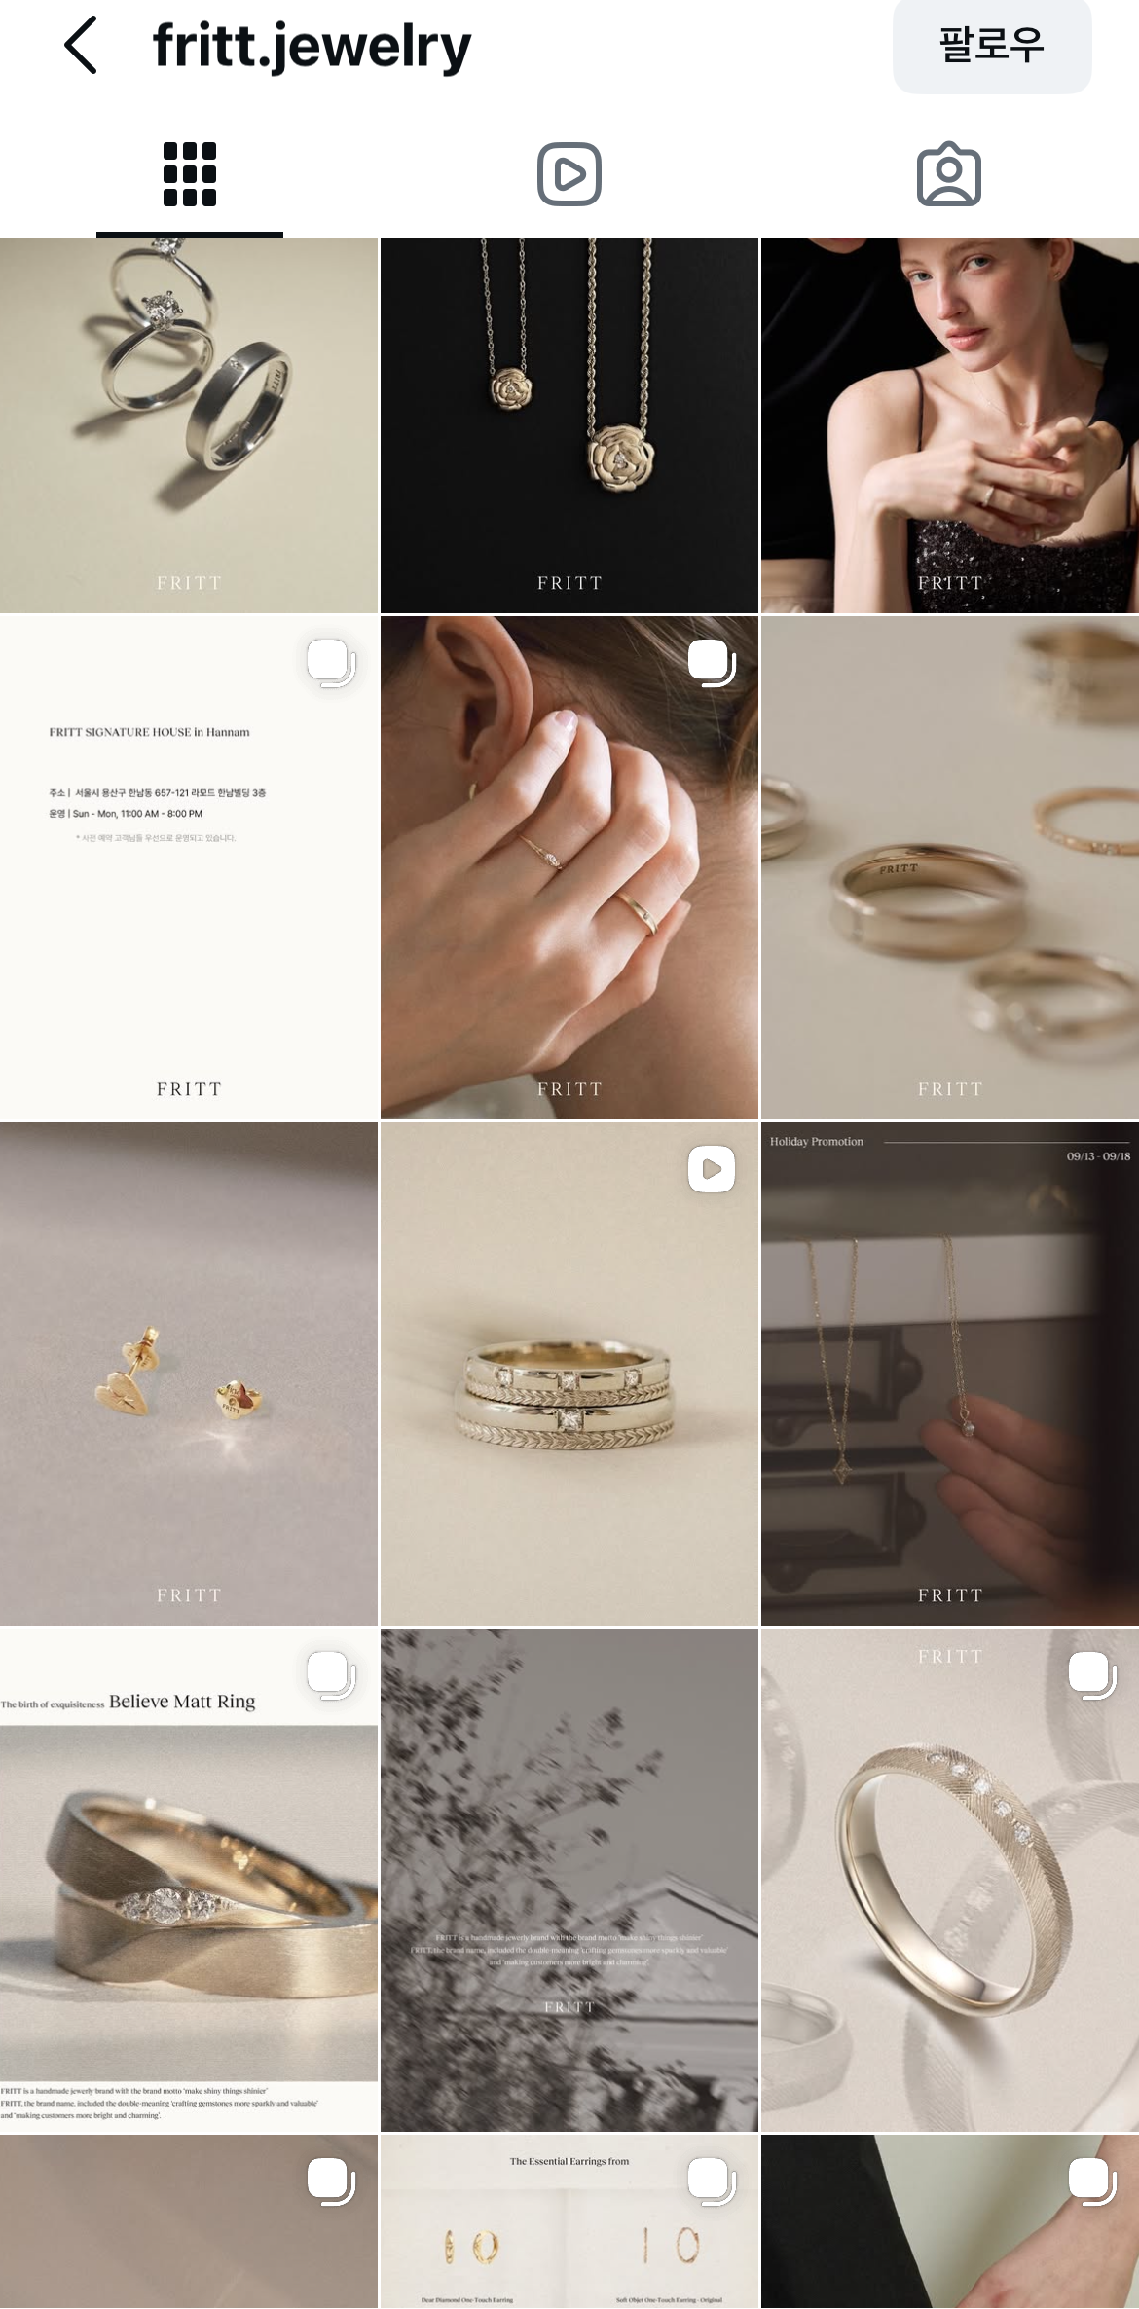
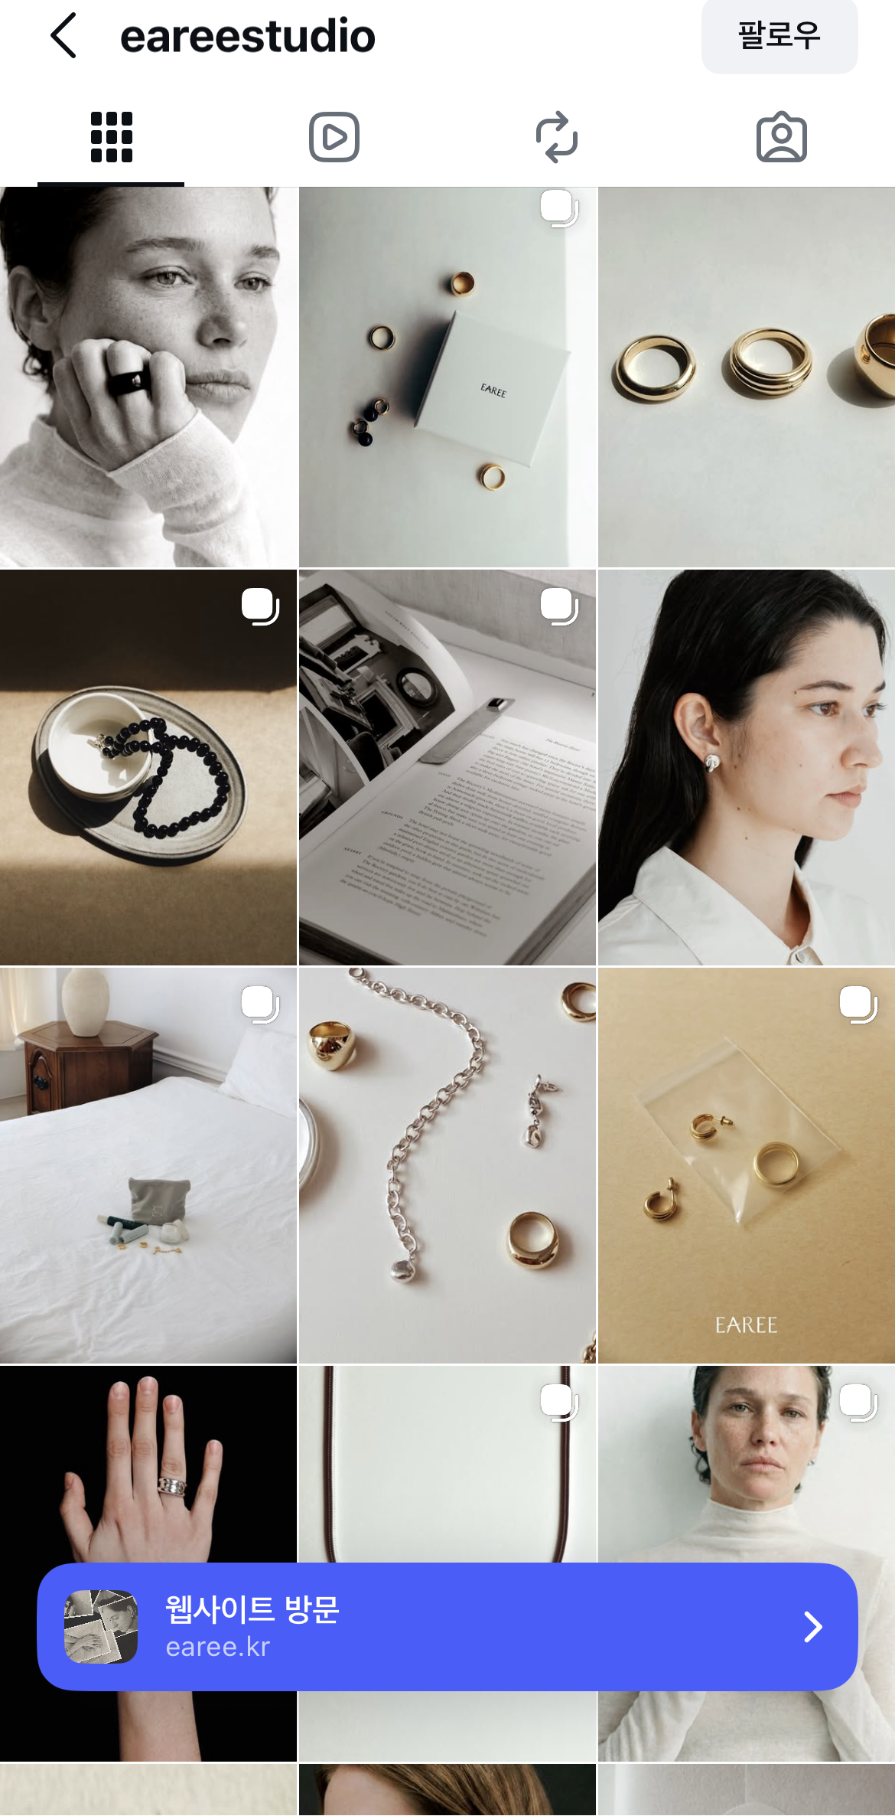
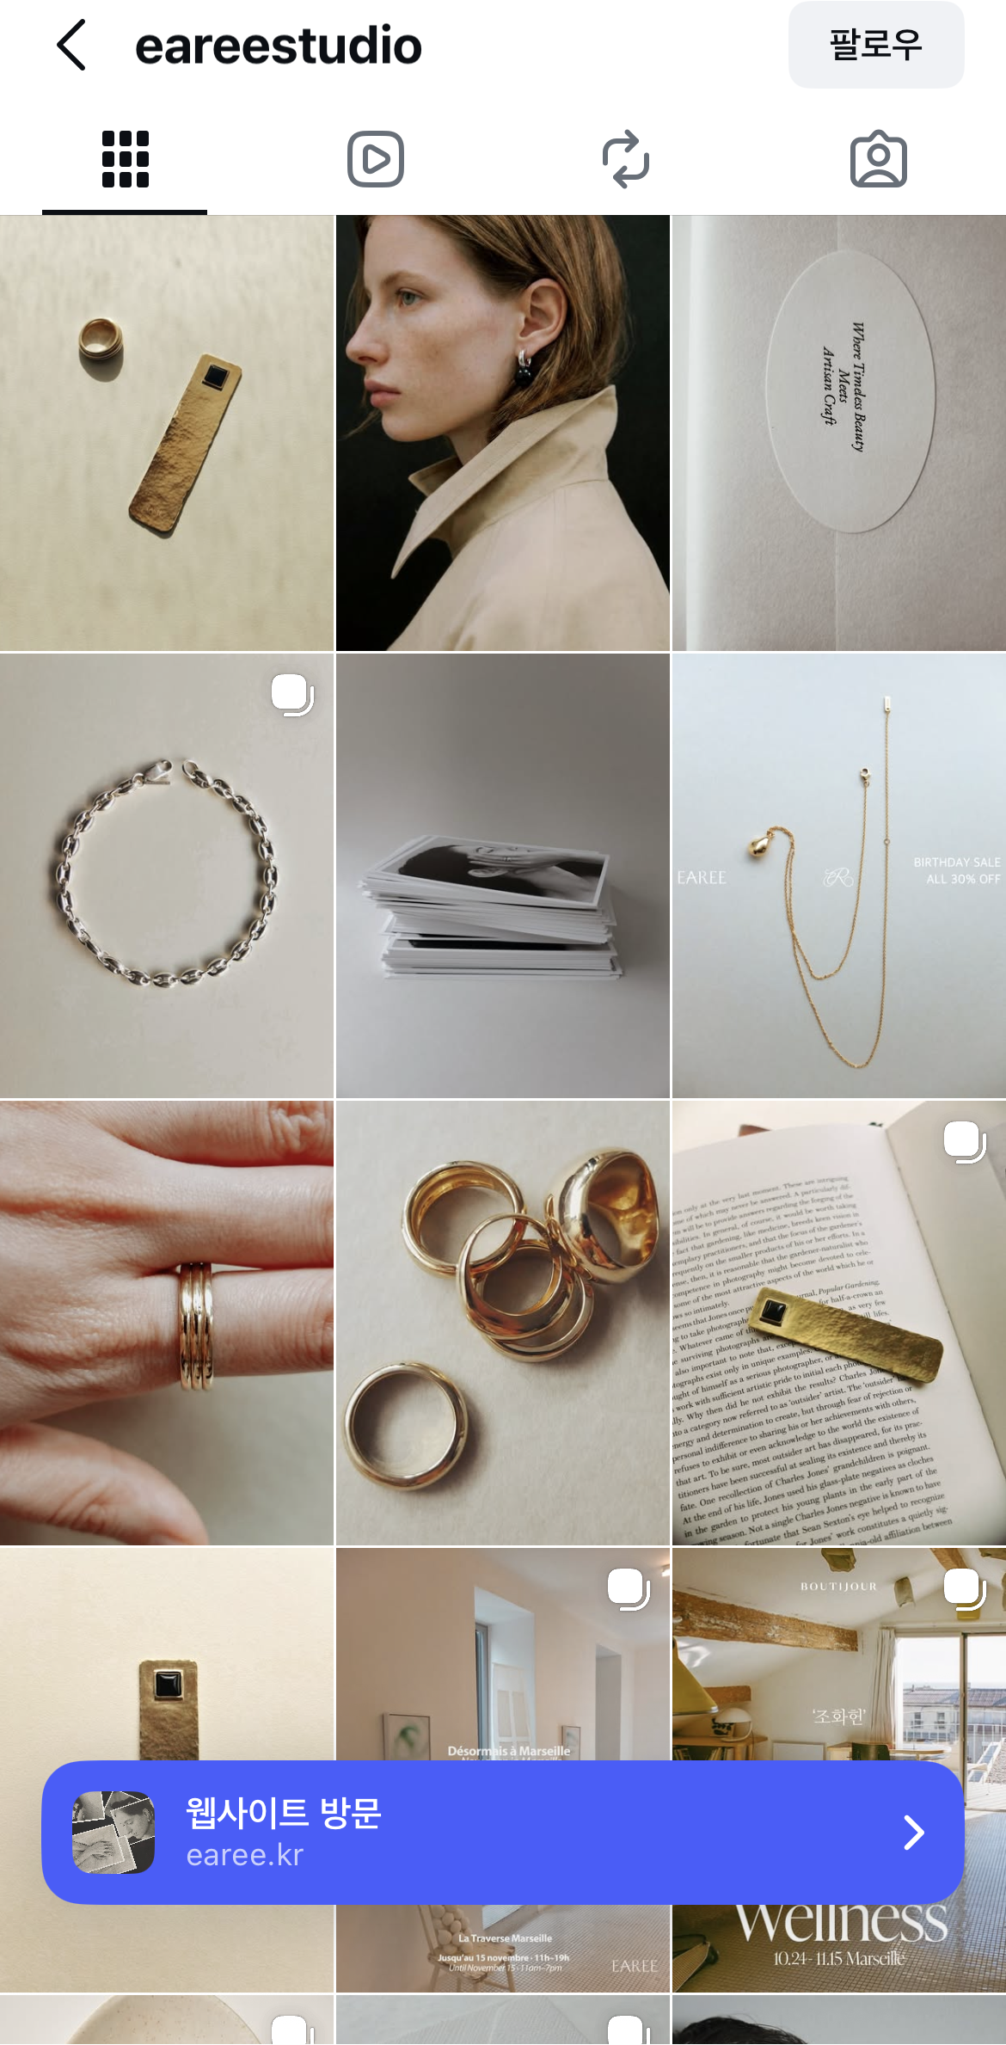
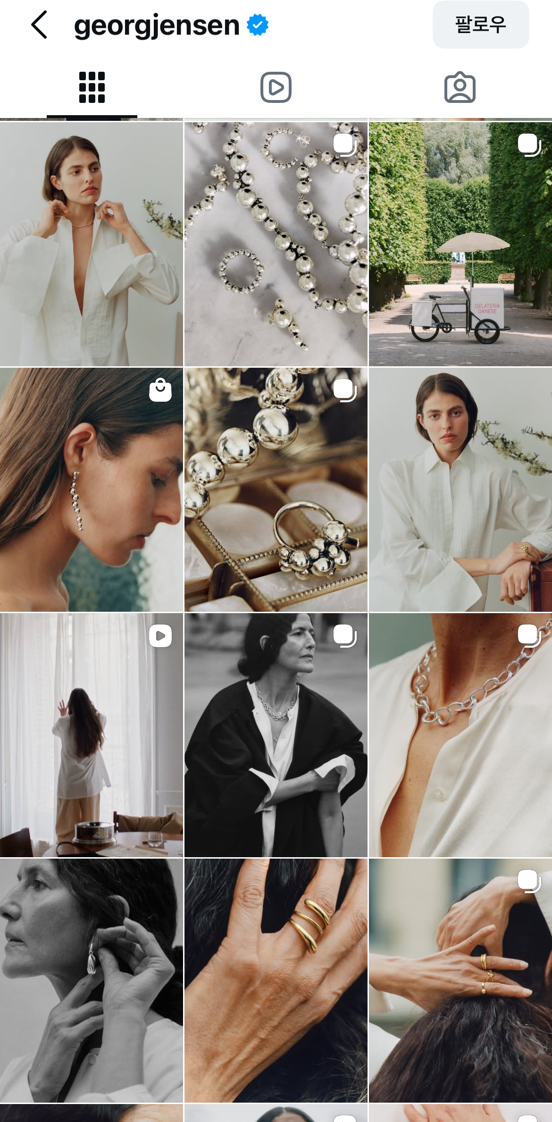
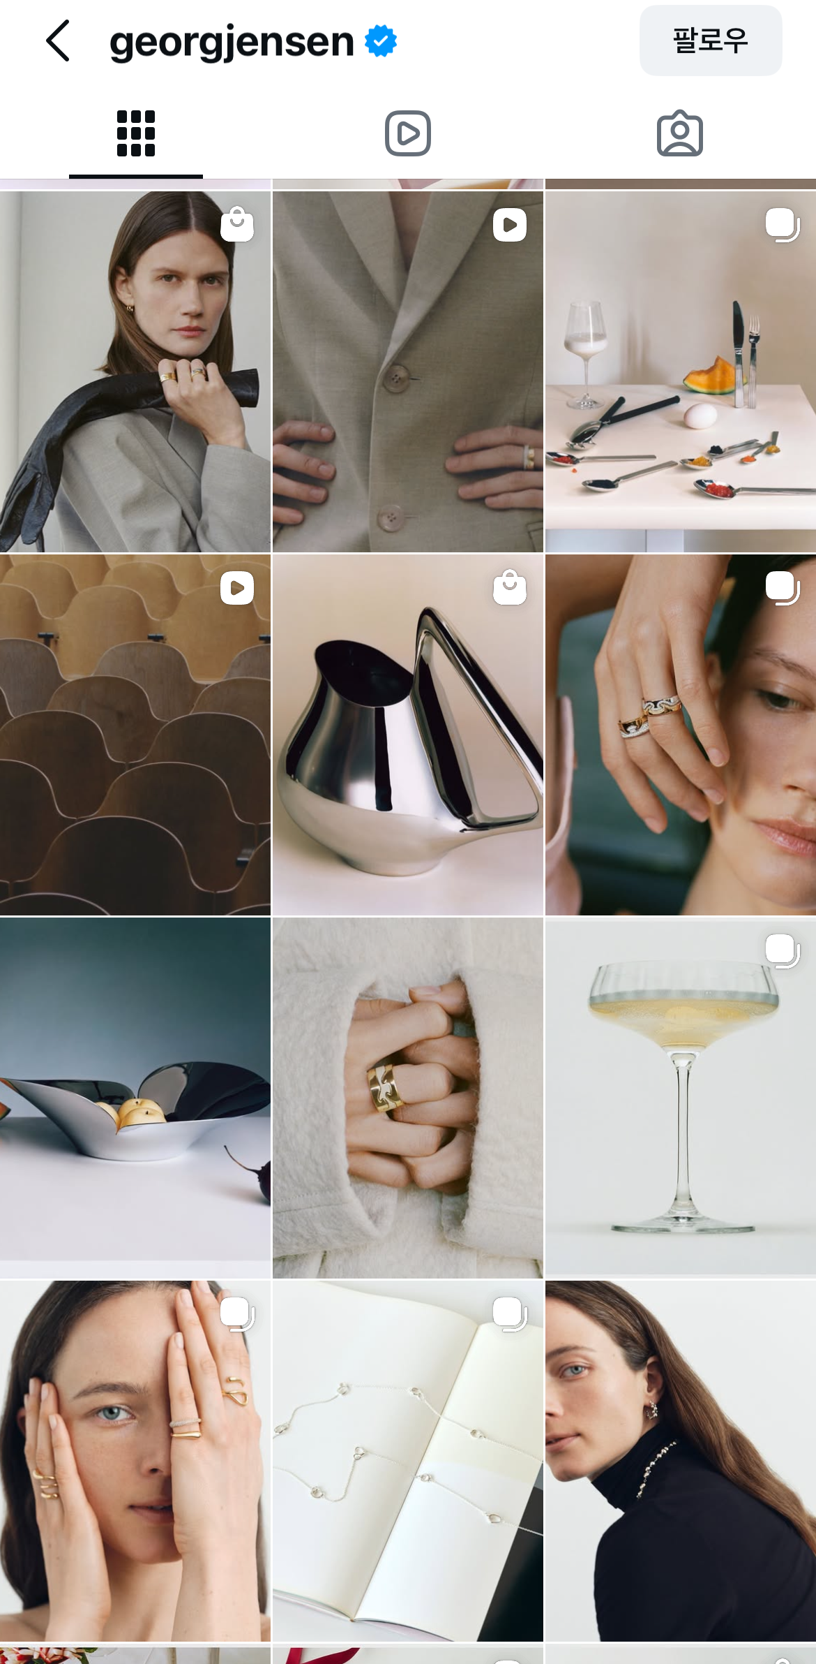
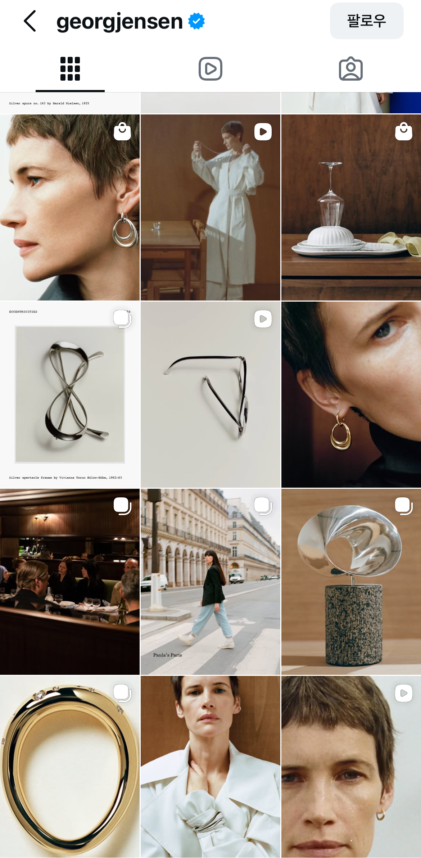
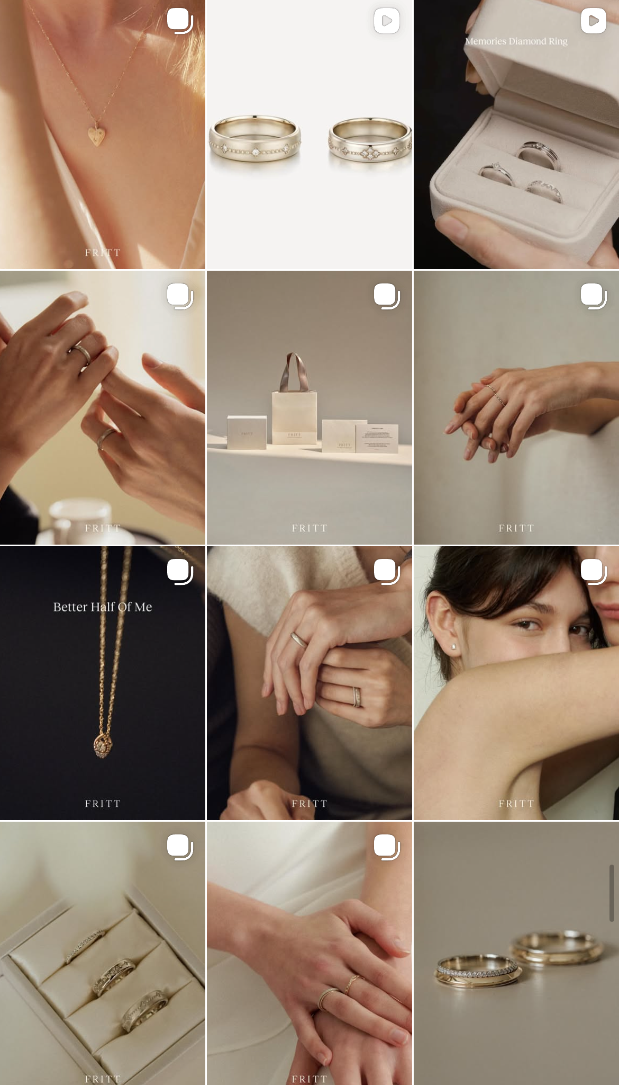
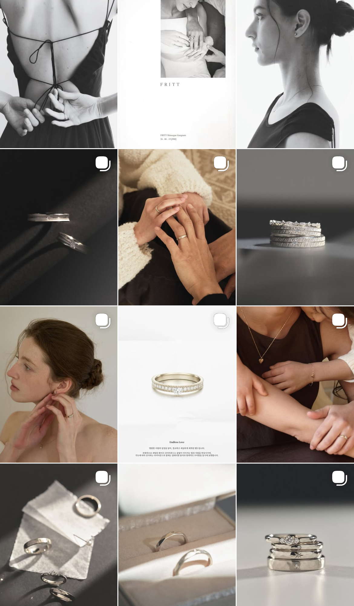
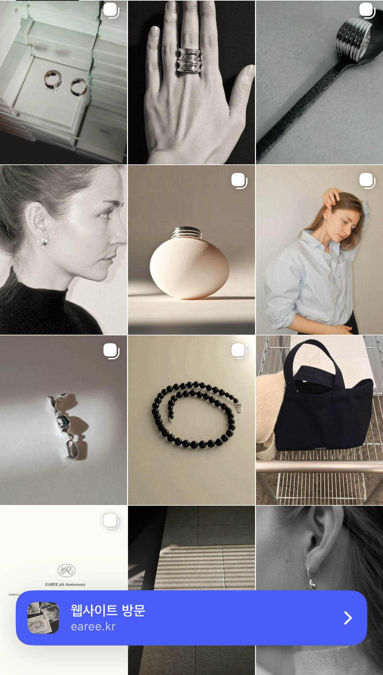
<참조>
@georgjensen
@fritt.jewelry
@eareestudio

Slide 9

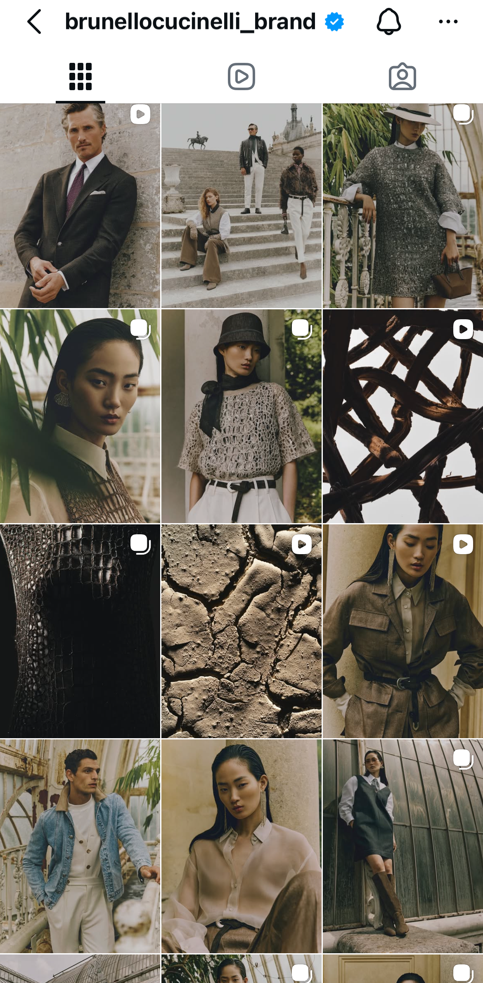
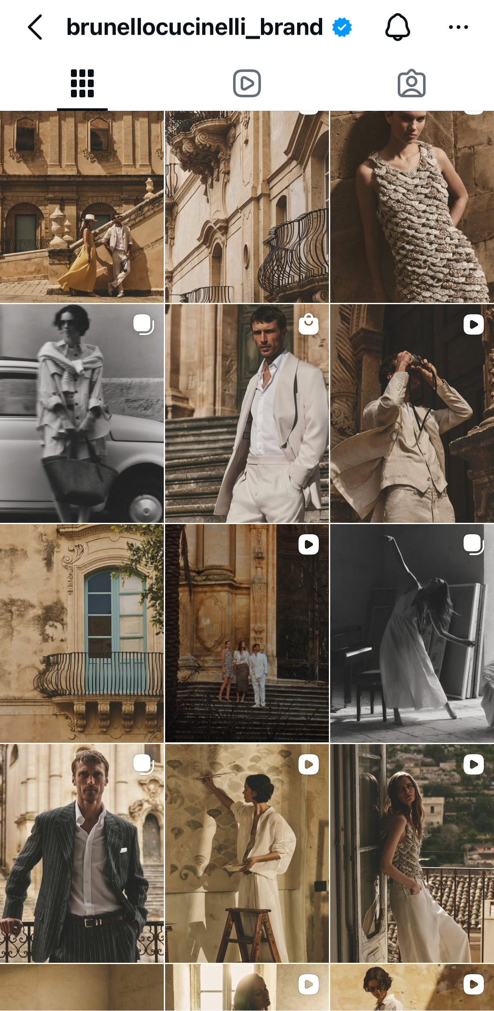
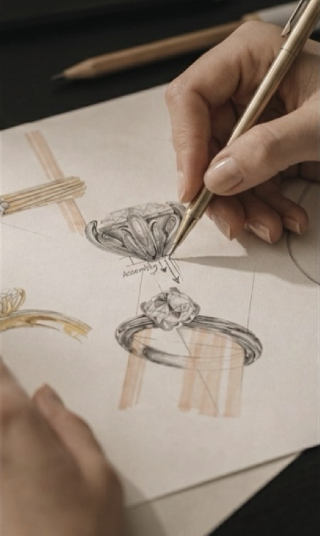
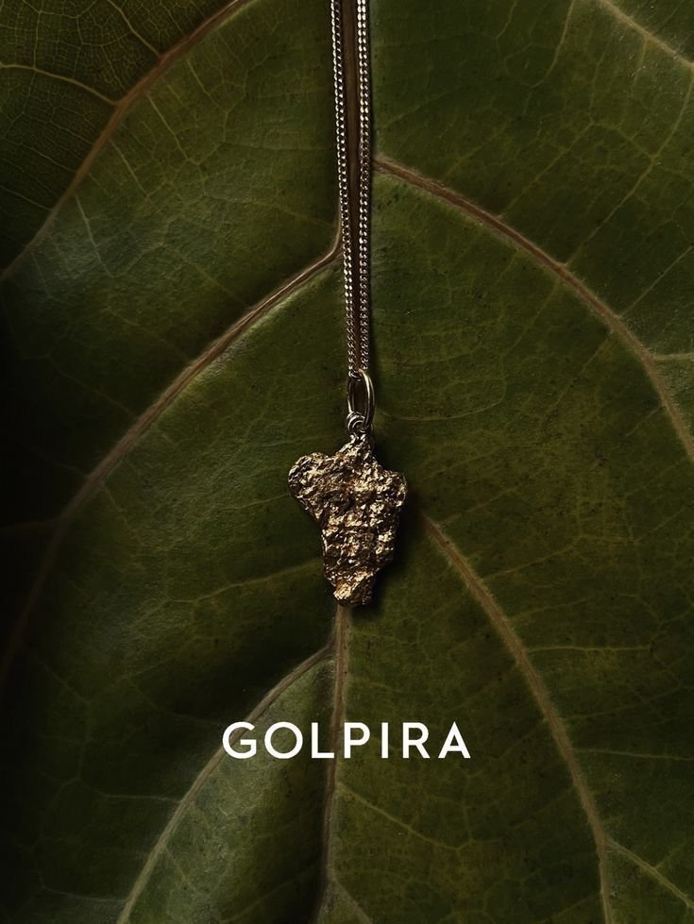
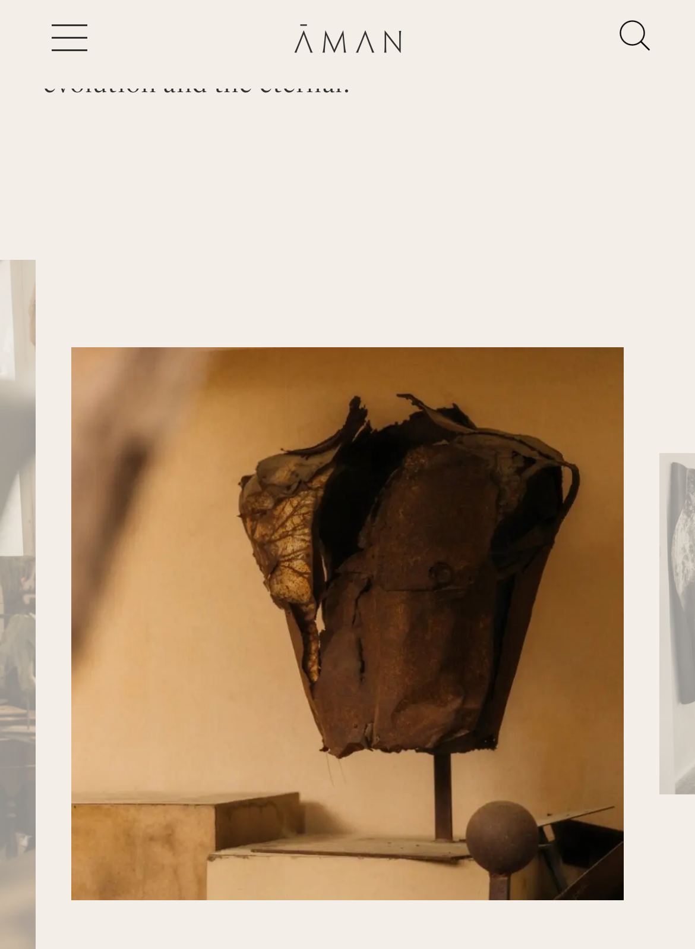
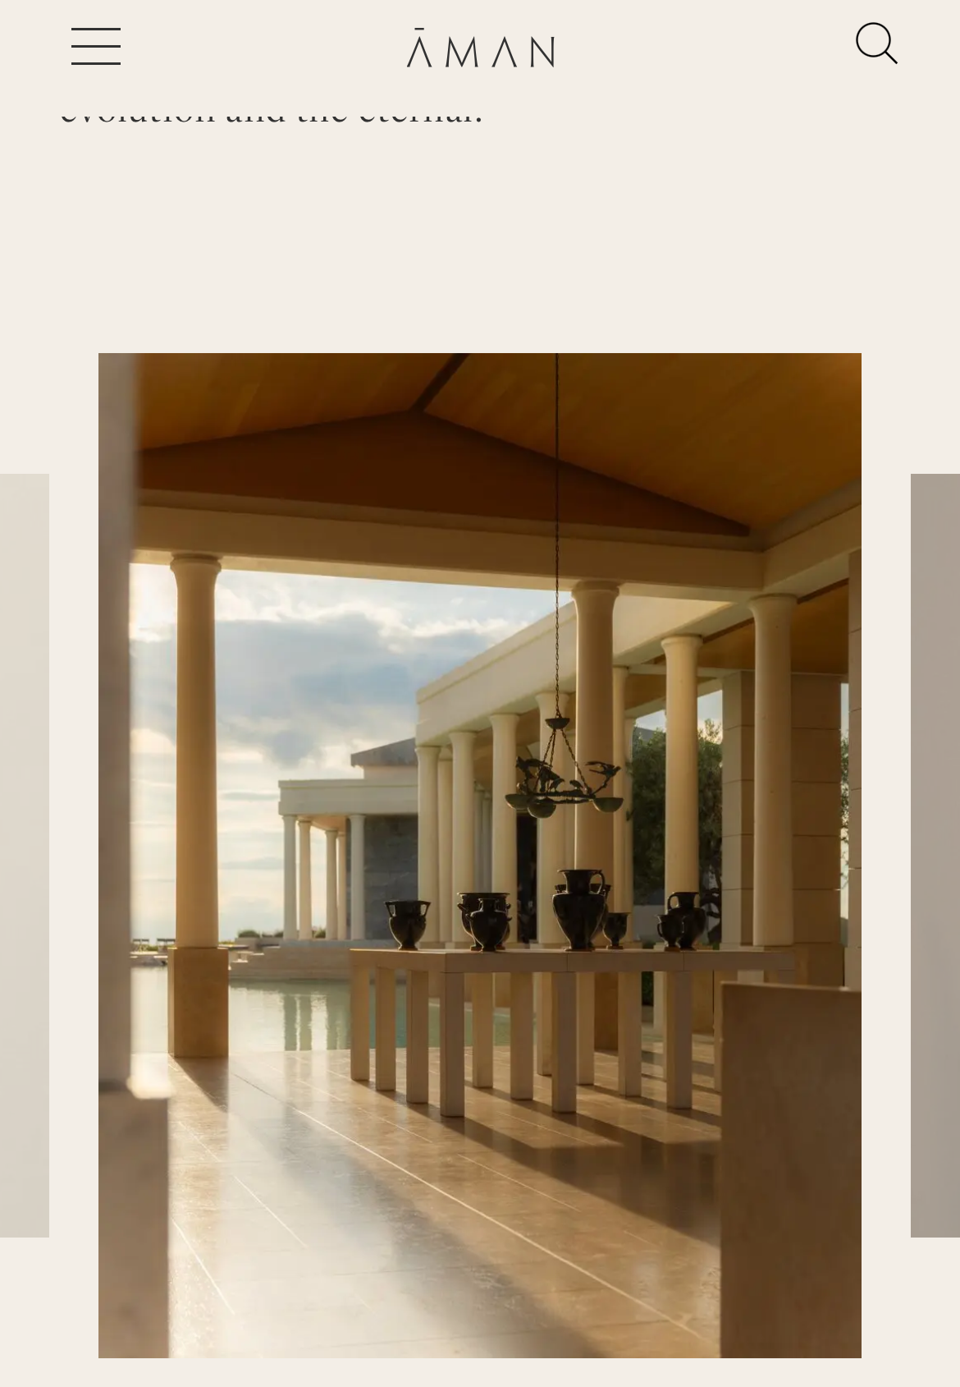
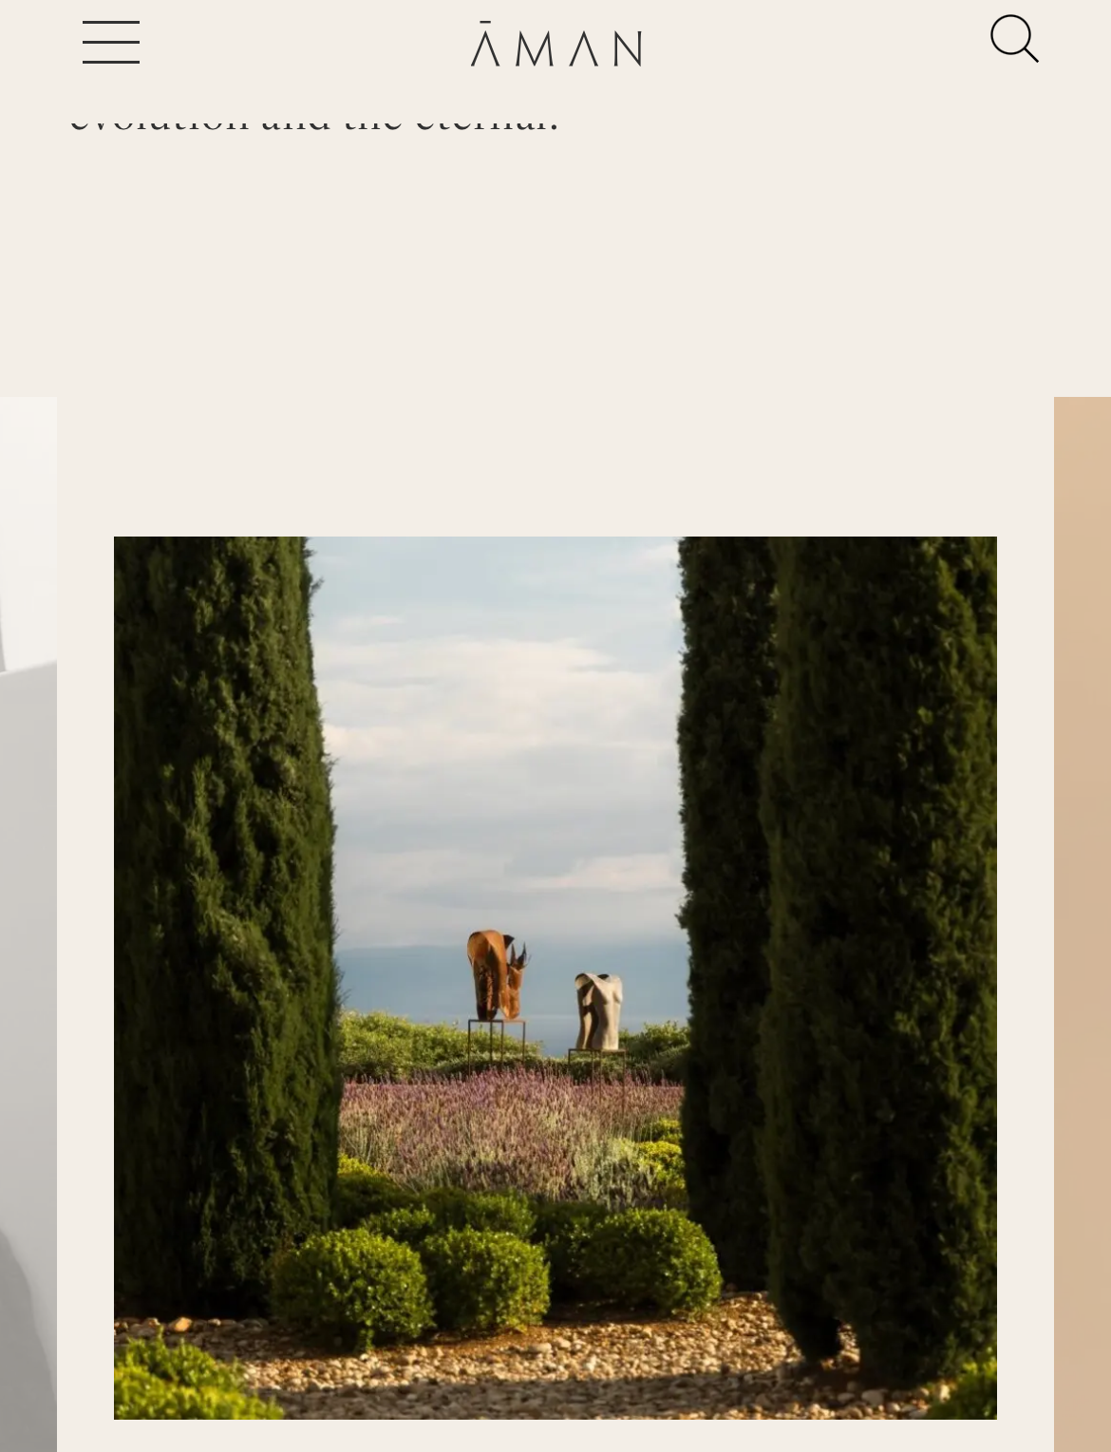
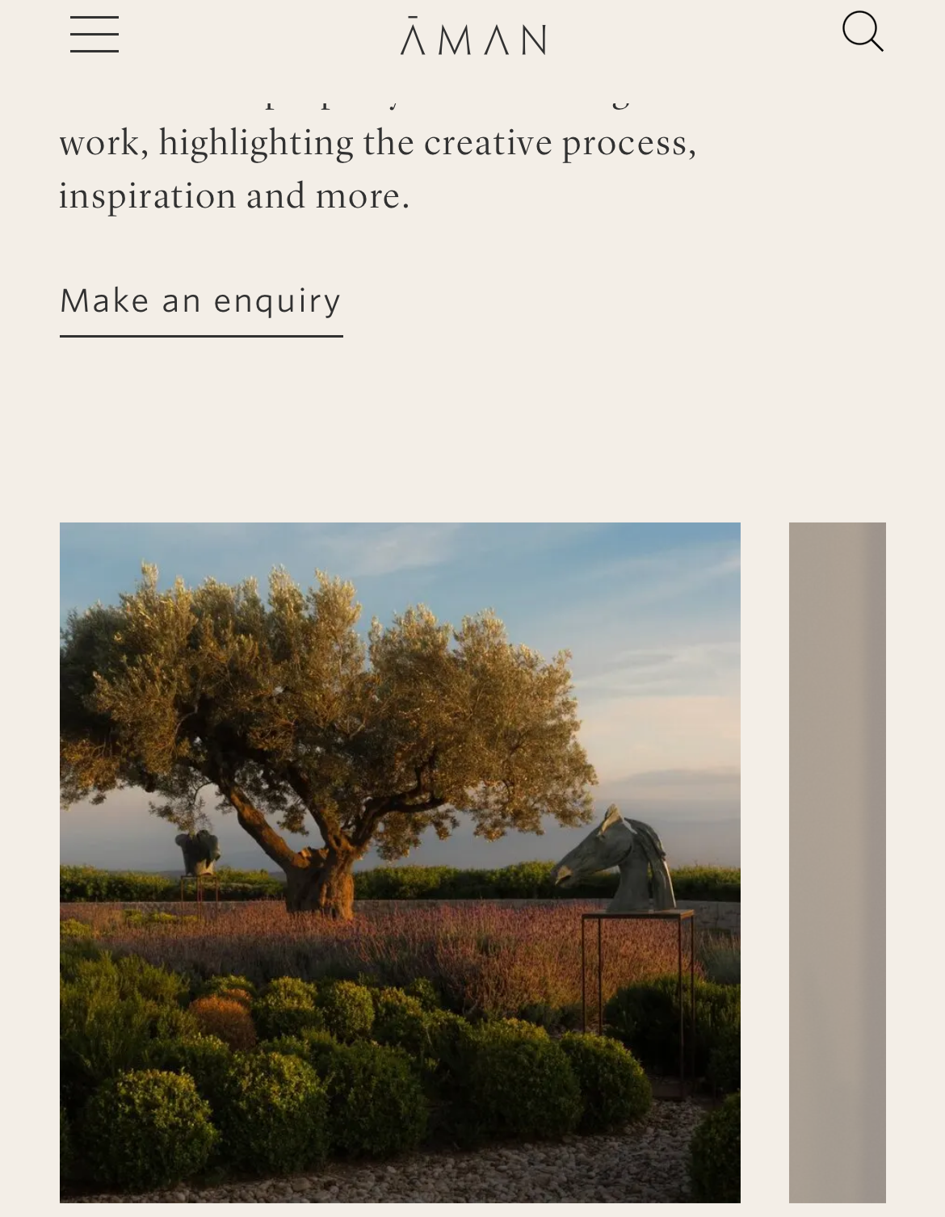
<참조>
<브루넬로쿠치넬리 · 아만호텔의 따뜻하고 럭셔리한 무드>
참고 브랜드 무드
차분한 광택과 절제된 실루엣으로 ‘조용한 럭셔리’의 정서를 보여주는 레퍼런스

